Slide 1

معامل ارتباط بيرسون
المعلمة : تهاني عبد الله

Slide 2
الأهداف
1) التعرف على معامل ارتباط بيرسون
2) كيفية حساب معامل ارتباط بيرسون

Slide 3
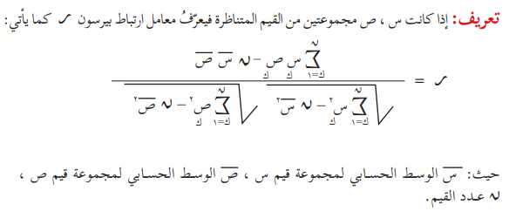
معامل ارتباط بيرسون

Slide 4
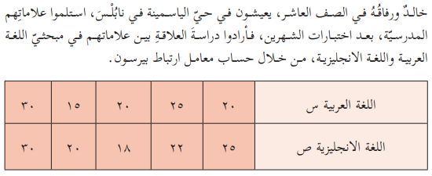
نشاط

Slide 5

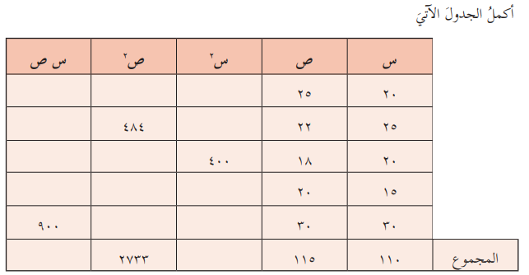
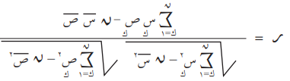









500
625
400
550
625
360
324
300
400
225
900
900
2610
2550
2610
2733
2550
0.75
ر$≅$
= 23
= 22

Slide 6

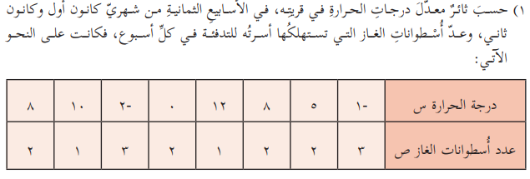


Slide 7








س | ص | س2 | ص2 | س ص
-1 | 3
5 | 2
8 | 2
12 | 1
0 | 2
-2 | 3
10 | 1
8 | 2
-3
9
1
10
4
25
16
4
64
12
1
144
0
4
0
-6
9
4
10
1
100
16
4
64
55
36
402
16
40
55
36
402
-0.88
ر$≅$
= 2
= 5

Slide 8
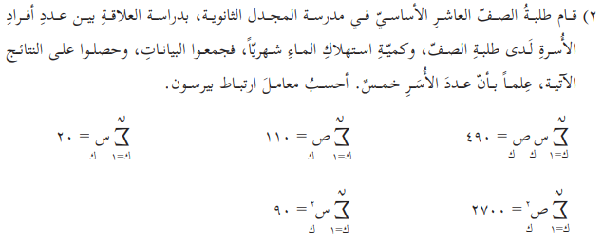





= 22
= 4
0.94
ر$≅$

Slide 9
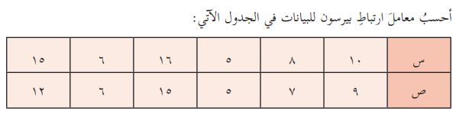
مهمة تقويمية
عروض رياضيات بوربوينت للصف العاشر

